Slide 1

SENADO FEDERAL
COMISSÃO DE EDUCAÇÃO, CULTURA E ESPORTE – CE
“Processo de escolha de dirigentes das instituições de educação superior.”
Audiência Publica
Subsídios ao PLS 379/2013
Participação: Marcos Formiga - UnB
Brasília – DF - 26.11.2015

Slide 2
Legislação Revista
1968 - Viés autoritário. Lista sêxtupla do Conselho Universitário - sem consulta externa
1995 - Lista tríplice, consulta facultativa:
    70% corpo docente
    15% estudantes
    15% servidores
1996 - LDB, reafirma 70% docentes para todos órgãos colegiados deliberativos; revoga legislação de 1968 exceção dispositivo alterado em 1995
2008 - Criação Institutos Federais, altera p/ paritário 1/3
2013 - PLS 379 (Sen. Delcídio Amaral), conforme informação UnB, 37 de 54 IES públicas, adotam modelo paritário. Proposta consagrar modelo paritário.

Slide 3
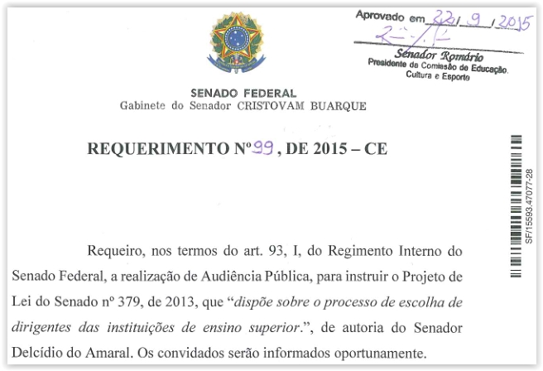
Solicitação Sen. Cristovam Buarque

Slide 4

Ex. Processos Escolha Reitores (Presidentes) Universidades Classe Mundial (I)
EUA
  Harvard (Avaliada melhor do mundo)
    Autocrático (Professor, aluno, servidor NÃO votam);
    Pesquisa opinião prévia (ano anterior): professores, estudantes, servidores - sugerem nomes a 2 colegiados: Harvard Corporation (Equivale conselho 6 Pró-reitores) - mais alta cúpula da Universidade; Comitê Supervisão (30 membros eleitos por egressos)
    Mandato indefinido (depende do desempenho efetivo, analise de resultados tangíveis e capacidade de alavancagem de recursos financeiros).

Slide 5

Ex. Processos Escolha Reitores (Presidentes) Universidades Classe Mundial (II)
Reino Unido
  Anúncio e publicação ao mercado
  Comitê seleção (Reitor e cargos alta direção)
    Consultores internos e externos ad hoc, (semelhante comitês assessores análise mérito do CNPq e Capes
    Candidatos submetem carta interesse, formulário padronizado e CV
    “job description” e perfil exigido do candidato
  -- Etapas e Instrumentos de seleção
    Entrevista
    Apresentação pública plano de trabalho (decisão do comitê de seleção)
    Entrevistas de discussão sobre tópicos específicos
    Dinâmicas de grupo
    Testes psicométricos (se houver indícios de necessidade durante as entrevistas e dinâmicas de grupos)
    Referências

Slide 6

Ex. Processos Escolha Reitores (Presidentes) Universidades Classe Mundial (III)
Reino Unido
  Atributos exigidos dos candidatos
    Experiência na gestão de organizões complexas
    Visão e pensamento estratégicos
    Conhecimento do setor de Educação Superior
    Habilidades de articulação e negociação em rede
    Domínio em gestão financeira
    Reputação e reconhecimento profissional
    Comprometimento com equidade e diversidade
    Comprometimento com desenvolvimento dos colaboradores
    Mandato com duração flexível (tempo definido, ou indefinido)

Slide 7

Caso Brasileiro bem Sucedido
Comitê de Busca para Seleção de Dirigentes dos Institutos de Pesquisa do MCTI
  Portaria do Ministro nomeando o comitê de 5 membros destacados da comunidade e externos à unidade
  Por edital público candidatos serão analisados e lista tríplice entregue ao Ministro, segundo os critérios
    Cidadão Brasileiro nato ou naturalizado com título de doutor
    Notório conhecimento e experiência profissional na área
    Visibilidade junto à comunidade científica e tecnológica
    Experiência em políticas públicas
    Capacidade de interagir com o setor empresarial para mobilização de recursos e contratação de projetos de desenvolvimento tecnológico e inovação
    Experiência gerencial e administrativa alinhada com as políticas setoriais e do governo federal
    Liderança para motivar pesquisadores e colaboradores
    Visão de futuro para o crescimento científico e tecnológico do País
    Comprometimento com o plano diretor da instituição e planos de ação do Ministério

Slide 8

Cenário atual e tendências futuras da Universidade Global
Fortalecimento de redes de pesquisa em articulação dos setores empresarial e governamental (tríplice hélice)
Crescente internacionalização e estímulo à mobilidade docente, discente e institucional como 4a missão, após formação, pesquisa e extensão
Busca incessante pela autonomia - Raro no atual cenário nacional, Artigo da Constituição de 1988 ainda não regulamentado.
Valorização dos rankings internacionais de qualidade
Avaliação centrada no impacto socioeconômico das publicações, mais do que quantidade dos artigos científicos
Crescente atenção à formação e pesquisa inter, multi e pluri disciplinares em ambientes de ubiquidade e compartilhamento do conhecimento
Crescente atenção à inovação, grandes desafios globais, sustentabilidade, propriedade intelectual e geração de riqueza e bem estar social
Qualidade e meritocracia como vetores à classe mundial

Slide 9
Sugestões a Título de Conclusão
Substituir processos de seleção proporcional e paritária por critérios profissionais meritocráticos adotados internacionalmente, de certa forma, já utilizados pelas Unidades de Pesquisa do MCTI.
Redirecionar o centro dinâmico das discussões universitárias brasileiras - centradas em eleições de dirigentes - para temas estratégicos e desafiadores em busca de uma nova “Multiversidade.” são eles:
  Autonomia
  Qualidade
  Internacionalização
  Pluridisciplinaridade
  Impacto e resultados reais, tangíveis para a Sociedades
Necessidade de correlacionar os pontos acima no processo de seleção do Reitor e dirigentes das IES brasileiras.

Slide 10
“Somos o que fazemos, mas, principalmente, o que fazemos para mudar o que somos”
Eduardo Galeano
(Escritor, Jornalista Uruguaio 1940 - 2015)
Obrigado!
Marcos Formiga, UnB
mformiga@cnpq.br
formiga@unb.br

